Slide 1

Театральна культура

Slide 2
Зародження і становлення
Театральне мистецтво України бере початок з глибокої давнини, коли воно проявлялося в народних іграх, танцях, піснях та обрядах. З 11 століття відомі театральні вистави скоморохів. В епоху Київської Русі елементи театру були в церковних обрядах. Про це свідчать фрески Софійського собору в Києві (11 століття). Перші зразки драми прилюдно виголошувалися учнями київських Братської та Лаврської шкіл (16-17 століття). Важливими осередками розвитку релігійної драми у цей час вважалася також Львівська братська школа та Острозька академія. У 17-18 столітті широкого розмаху набули вертепи — мандрівні театри маріонеток, які виконували різдвяні драми та соціально-побутові інтермедії. У 1795 році був відкритий перший в Україні стаціонарний театр у Львові, в колишньому костелі єзуїтів. В Наддніпрянщині, де перші театральні трупи народилися також у 18 столітті, процес відкриття стаціонарних театральних споруд просувався повільніше. Так, у Києві перший стаціонарний театр з'явився у 1806 році, в Одесі — в 1809, в Полтаві — в 1810.

Slide 3
Становлення класичної української драматургії пов'язане з іменами Івана Котляревського, який очолив театр у Полтаві та Григорія Квітки-Основ’яненка, основоположника художньої прози в новій українській літературі. Бурлеск та експресивність, поряд з мальовничістю та гумором, що характерні для їх творів, надовго визначили обличчя академічного театру в Україні. У другій половині 19 століття в Україні поширився аматорський театральний рух. В аматорських гуртках розпочинали діяльність корифеї українського театру — драматурги і режисери Михайло Старицький, Марко Кропивницький та Іван Карпенко-Карий. Заслуга швидкого розвитку театру належить також і видатній родині Тобілевичів, члени якої виступали під сценічними псевдонімами Івана Карпенка-Карого, Миколи Садовського і Панаса Саксаганського. Кожен із них не лише створив власну трупу, а й був видатним актором і режисером.

Slide 4
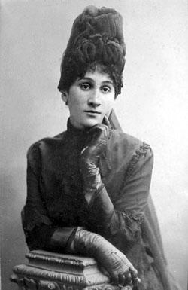
Провідною зіркою українського театру того часу була Марія Заньковецька.

Slide 5
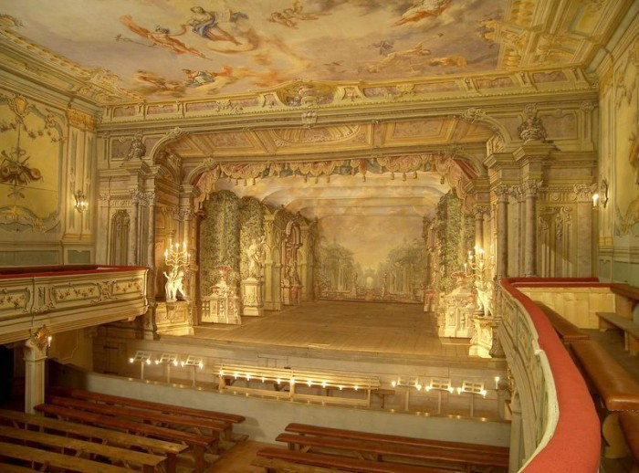
ХХ століття
Новий період в історії національного театру розпочався в 1918 році, коли у Києві утворилися Державний драматичний театр і «Молодий театр» (з 1922 року — модерний український театр «Березіль») Леся Курбаса та Гната Юри. На театральній сцені з'явилася когорта талановитих акторів — Амвросій Бучма, Мар'ян Крушельницький, Олімпія Добровольська, Олександр Сердюк, Наталя Ужвій, Юрій Шумський та інші.

Slide 6
Державний драматичний театр продовжував традиції реалістично-психологічної школи. Натомість Молодий театр обстоював позиції авангардизму. З утворенням театру «Березіль» його сцена стала своєрідним експериментальним майданчиком. Не випадково макети театрального об'єднання «Березіль» отримали золоту медаль на Всесвітній театральній виставці у Парижі в 1925 році. Тут були вперше поставлені п'єси видатних українських письменників і драматургів Миколи Куліша («Народний Малахій», «Мина Мазайло») та Володимира Винниченка («Базар», «Чорна Пантера і Білий Медвідь»). Завдяки генію Лесю Курбасу, який поєднав у собі таланти режисера, актора, драматурга і перекладача світової літератури, були по-новому осмислені на українській сцені твори Вільяма Шекспіра, Генріха Ібсена, Гергарта Гауптмана, Фрідріха Шиллера і Мольєра, здійснені постановки невідомих до цього українському глядачу п'єс європейських драматургів.

Slide 7
З творчого об'єднання «Березіль» бере початок театральна бібліотека, театральний музей і перший театральний журнал. До експериментальних пошуків Леся Курбаса, якого було репресовано за часів сталінізму, і досі звертаються сучасні митці. У наш час у Києві проходить міжнародний театральний фестиваль «Мистецьке Березілля», присвячений пам'яті Леся Курбаса.
На Закарпатті в умовах значного припливу інтелігенції із ЗУНР і УНР через втрату державності був створений зокрема Руський театр, який очолив Микола Садовський.

Slide 8

Театр в Незалежній Україні
За роки незалежності в Україні з'явилося багато нових театрів, зростає інтерес до народного та вуличного театру. Українське драматичне мистецтво дедалі активніше інтегрується в європейський культурний простір. Світове визнання здобув театральний режисер Роман Віктюк, творчість якого стала вагомим внеском у світову театральну естетику кінця 20 століття. Відомий далеко за межами України й інший український режисер — Андрій Жолдак. Низка талановитих акторів українського театру, Богдан Ступка, Ада Роговцева, Анатолій Хостікоєв та інші, з великим успіхом знялися у вітчизняних і зарубіжних кінострічках.

Slide 9
Нині в Україні щорічно відбувається низка міжнародних театральних фестивалів, що засвідчили свій авторитет у Європі: «Київ травневий» у Києві, «Золотий Лев», «Драбина» у Львові та "Драма.UA" у Львові, «Тернопільські театральні вечори. Дебют» у Тернополі, «Херсонеські ігри» у Севастополі, «Мельпомена Таврії» у Херсоні, «Різдвяна містерія» в Луцьку, «Інтерлялька» в Ужгороді.
У 2010 р. створено всеукраїнську театральну портал-мережу "atheatre.com.ua - український театральний простір", яка налічувала понад 112 театрів і 81 драматурга станом на лютий 2012 р. Портал містить інформацію про театральні фестивалі, репертуар театрів, відомості про вистави й історичні довідки. Всю інформацію театри розміщують самостійно.

Slide 10
Театри Запоріжжя
Запорізький академічний обласний український музично-драматичний театр імені В. Г. Магара
Запорізький обласний театр юного глядача
Запорізький обласний театр ляльок
Запорізький муніципальній театр-лабораторія «VIE»

